Slide 1
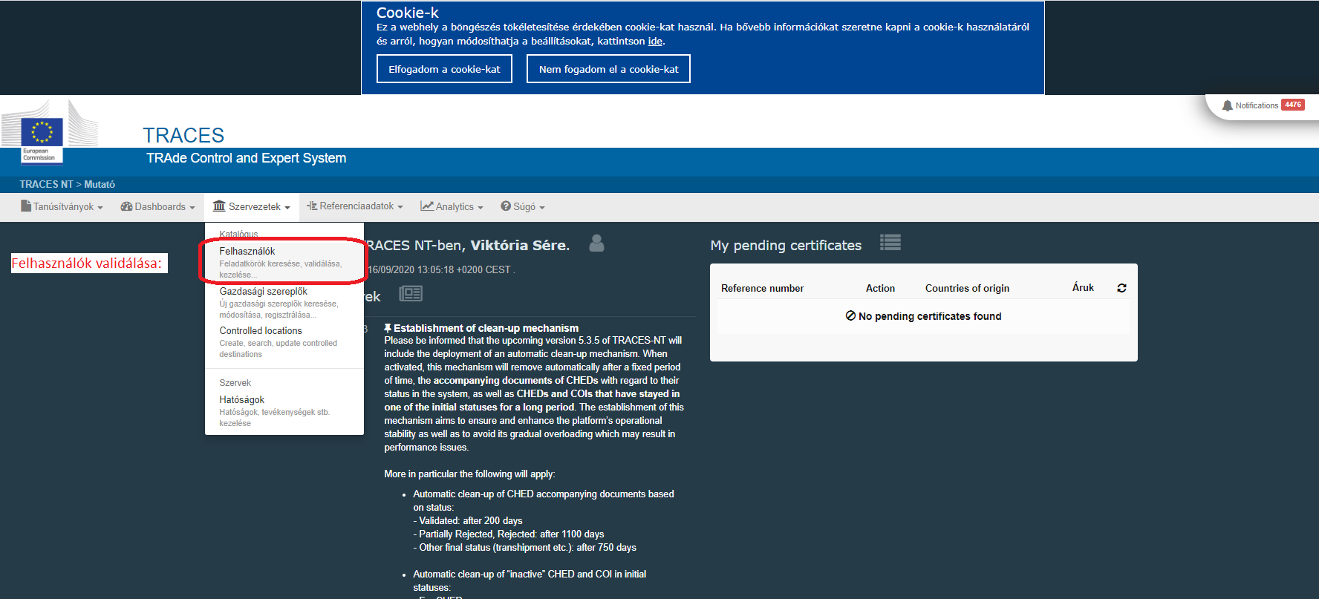
Felhasználók validálása:

Slide 2
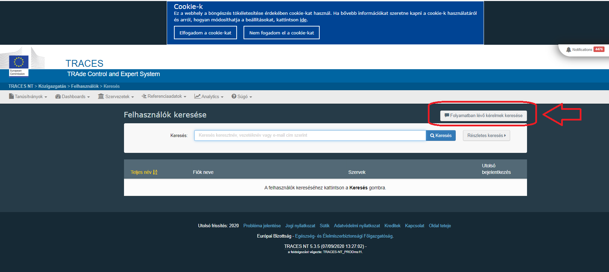
Folyamatban lévő kérelmek keresése
A „felhasználók” keresése ablak megnyitása után rá kell kattintani a „Folyamatban lévő kérelmek keresése” gombra, ekkor az adott megyére vonatkozó kérelmeket listázza a rendszer

Slide 3
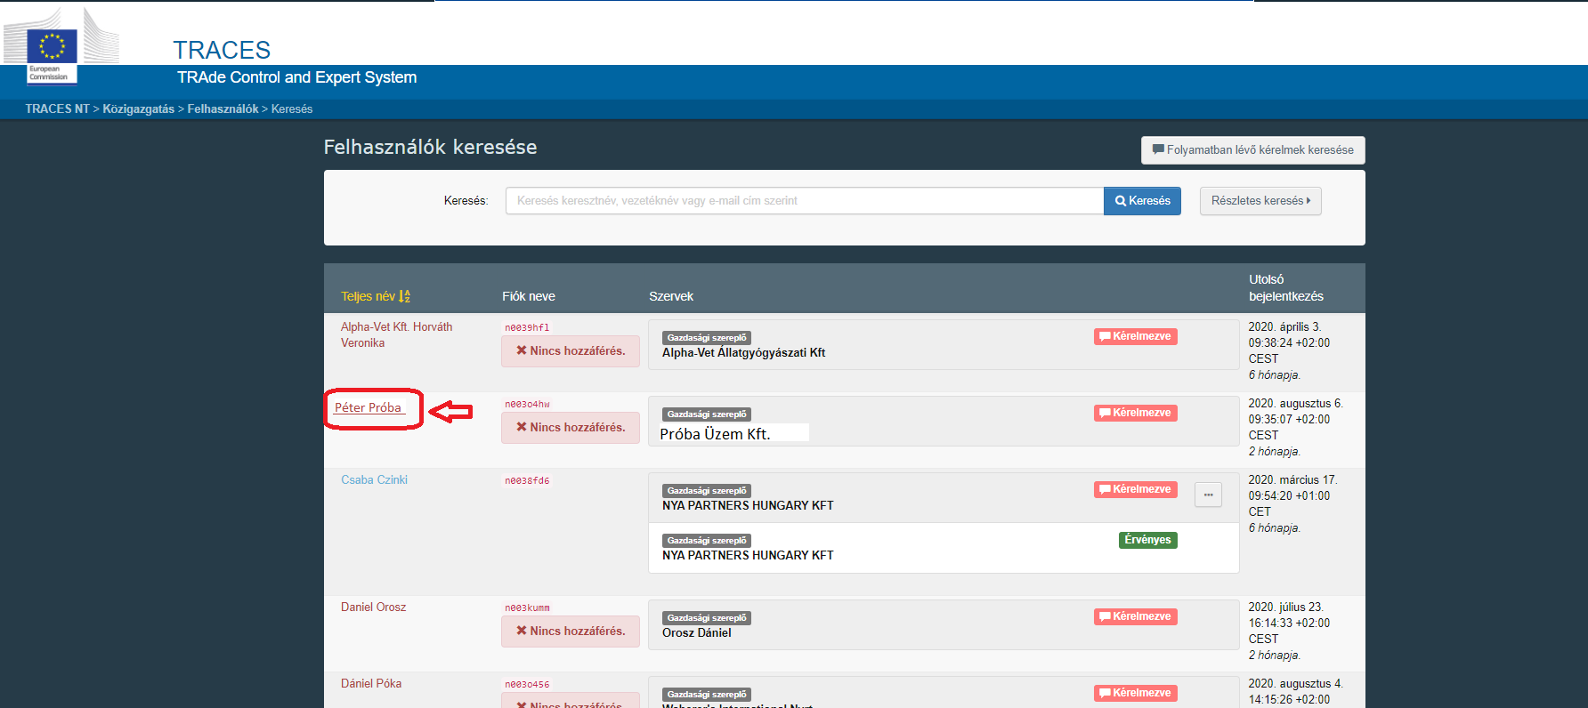
Felhasználó kiválasztása:

Slide 4
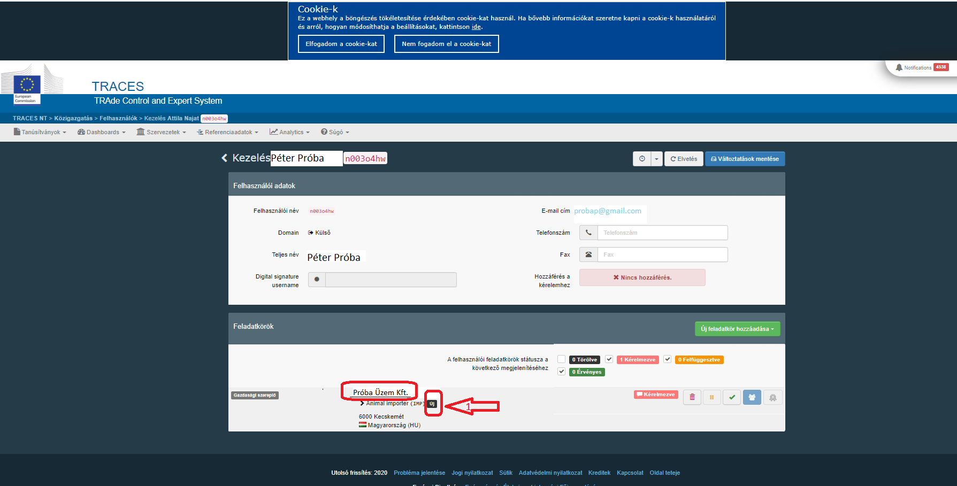
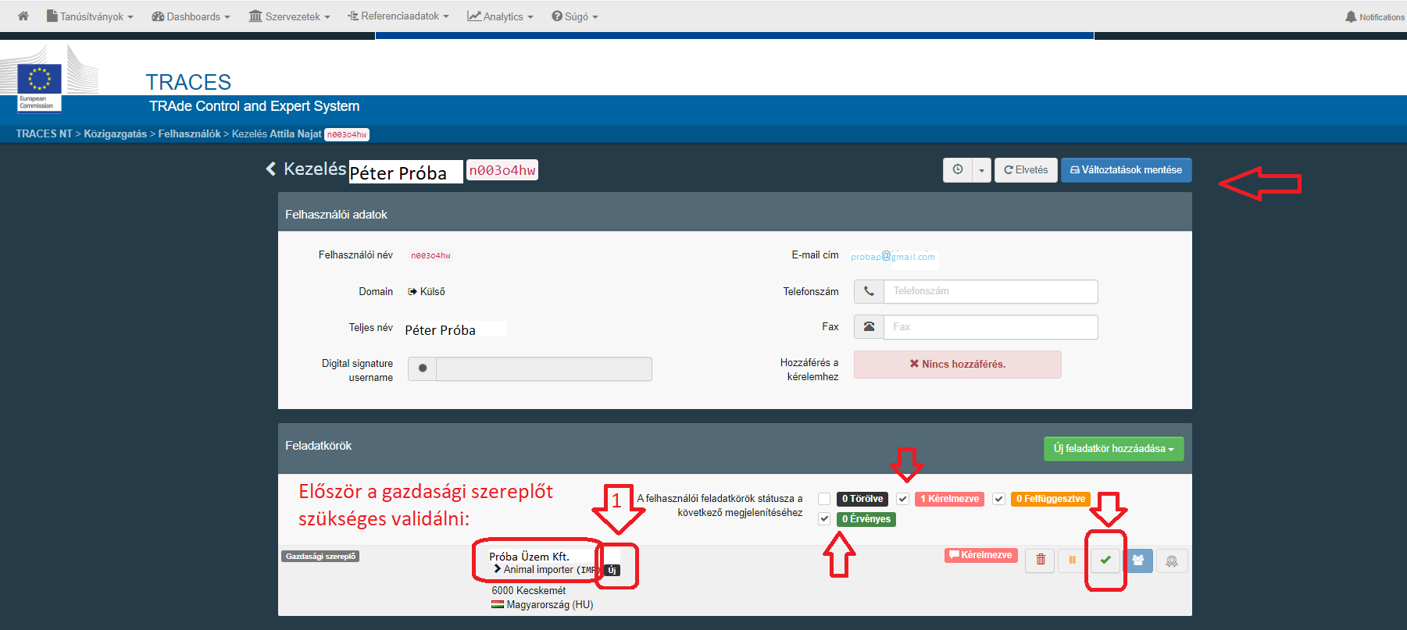
Először a gazdasági szereplőt (gazdasági szervezetet) kell validálni: ehhez a gazdasági szereplő nevére kell kattintani.
A szervezetek validálásához szükséges bekérni a tevékenységükkel kapcsolatos engedélyeket.

Slide 5
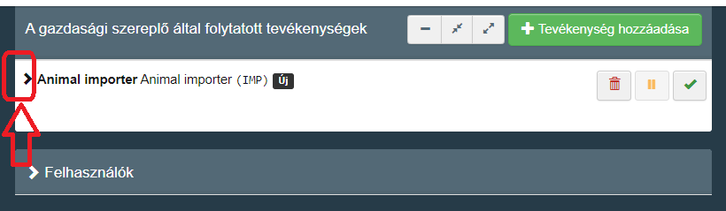
A gazdasági szereplő neve előtt lévő nyílra kattintva lesznek láthatóak a gazdasági szereplő részletes adatai és hogy mely felelős hatóságokat jelölte be regisztrációkor a gazdasági szereplő

Slide 6
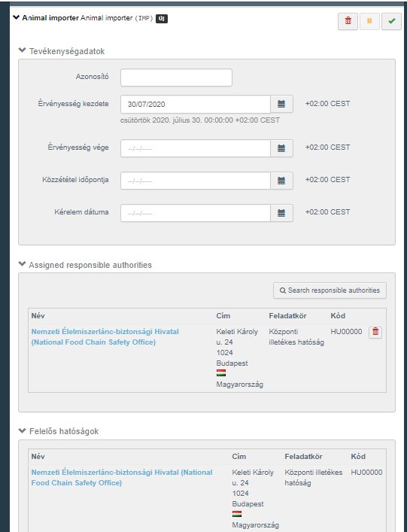

Slide 7
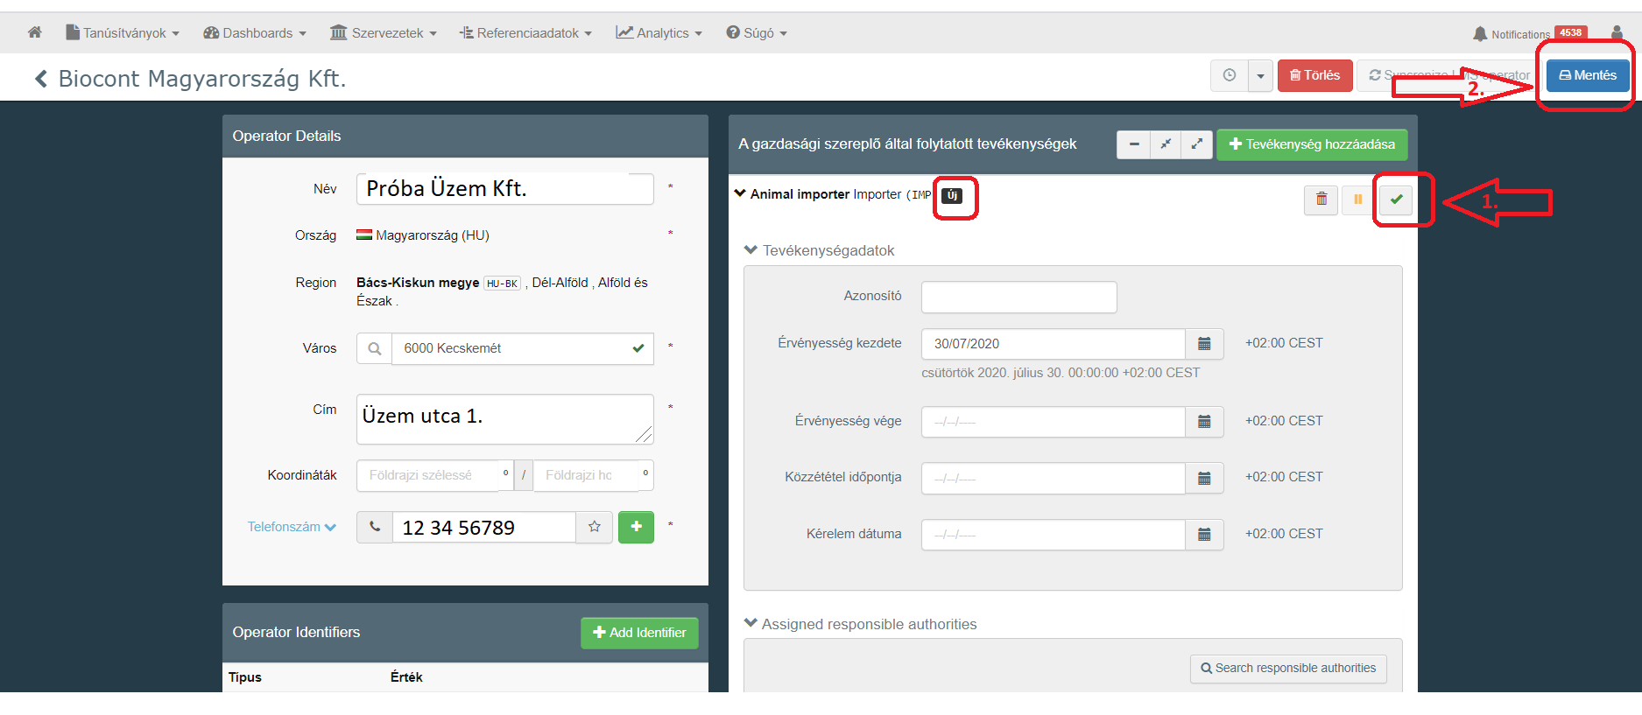
Gazdasági szereplő (gazdasági szervezet) validálása:
Először a zöld pipára kattintással lehet engedélyezni a gazdasági szereplőt, majd a „mentés” gombra kell kattintani.

Slide 8
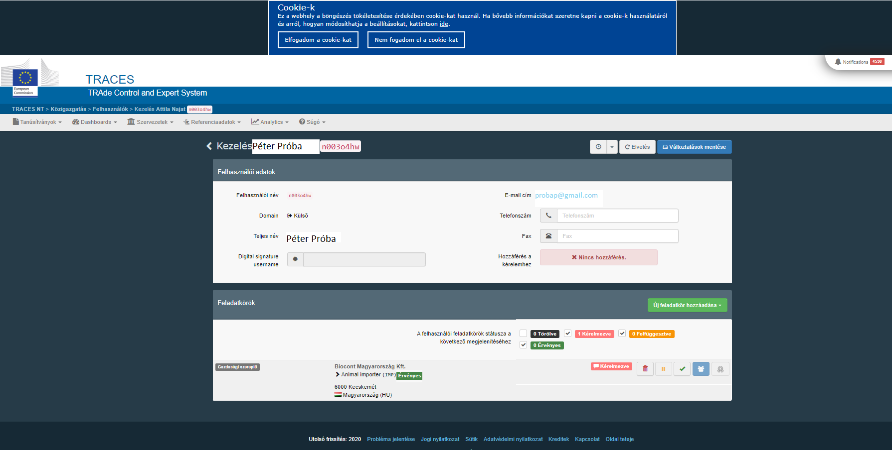
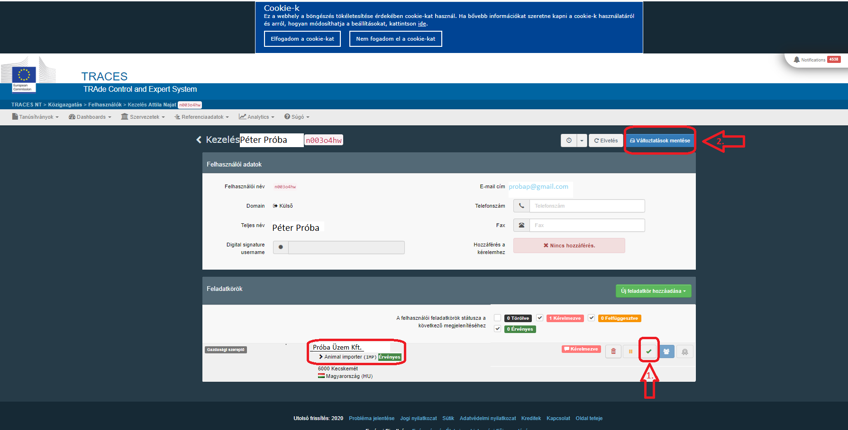

Felhasználó validálása csak az után lehetséges, miután a gazdasági szereplőt validáltuk. Itt is először a zöld pipára kattintva lehet engedélyezni a felhasználót, majd a „változások mentése” gombra kell kattintani. Ha nem mentjük el a változásokat, nem lesz valid a felhasználó.

Slide 9
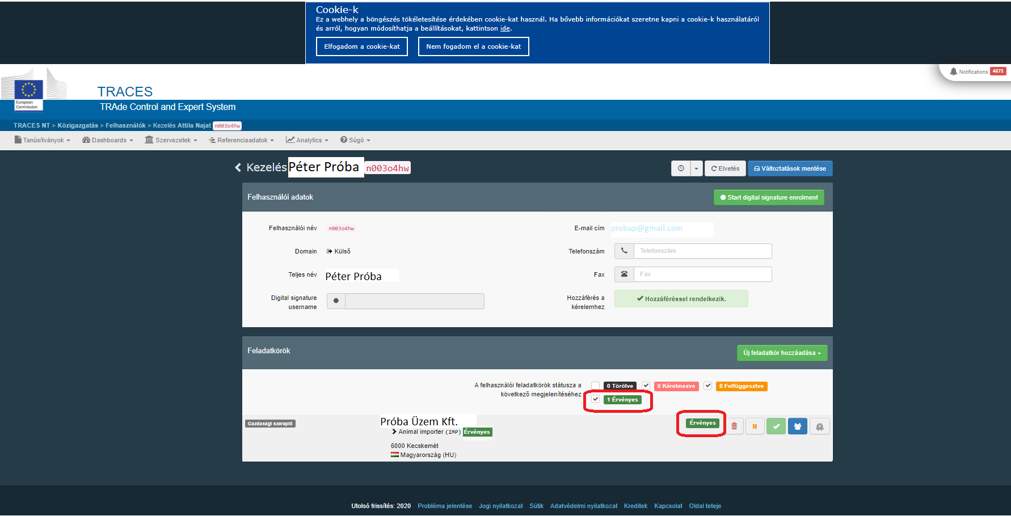
A validált felhasználó és validált, hozzá tartozó, gazdasági szereplő képernyőképe

Slide 10
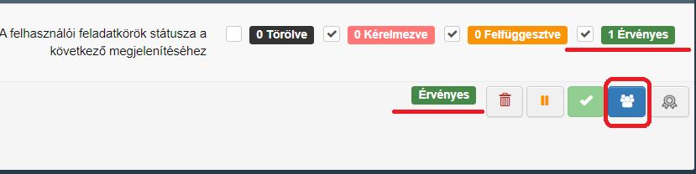
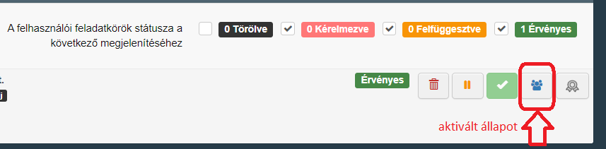
Lehetőség van arra, hogy a kék gomb aktiválásával felhasználói rendszergazdákat hozzunk létre.
A felhasználói rendszergazdák validálni tudják a szervezeten belül az egyéb felhasználókat és feladatköröket.

Slide 11
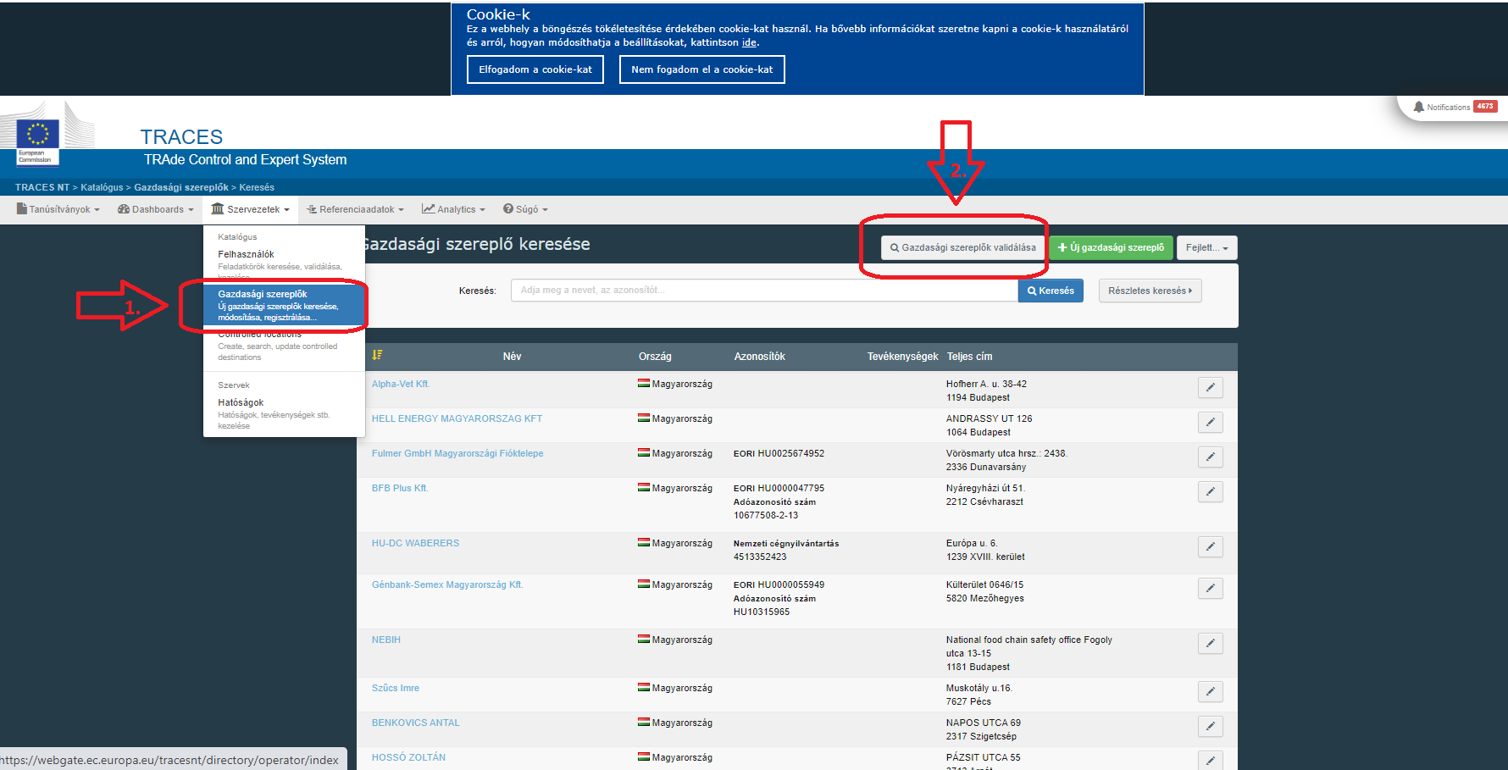
A gazdasági szereplők validálása közvetlenül a szervezetek-gazdasági szereplők ablakokon keresztül is lehetséges. Viszont ekkor is szükséges a gazdasági szereplőhöz tartozó felhasználót is validálni.
A gazdasági szereplők keresése ablak megnyitása után rá kell kattintani a „Gazdasági Szereplők validálása” gombra, ekkor az adott megyére vonatkozó kérelmeket listázza a rendszer

Slide 12
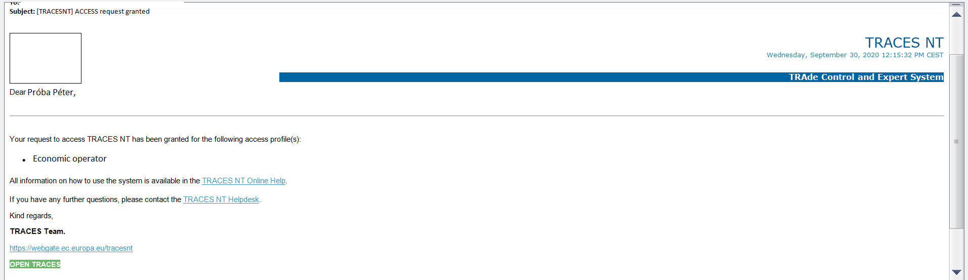
A validálást követően a felhasználó egy automata email-t fog kapni.

